Slide 1
Новый ФГОС и его отличительные особенности. Введение стандартов 1-х и 5-х классов
Кирюхин Олег Анатольевич
ведущий методист ГК «Издательство «Просвещение», член экспертного Совета министерства просвещения РФ, эксперт «Национальный институт качества образования РФ», доктор педагогических наук, профессор, «Почетный работник общего образования РФ», «Заслуженный учитель РФ», академик Российской академии образования
Все права защищены. Никакая часть презентации не может быть воспроизведена в какой бы то ни было форме и какими бы то ни было средствами, включая размещение в Интернете и в корпоративных сетях, а также запись в память ЭВМ, для частного или публичного использования, без письменного разрешения владельца авторских прав. © АО «Издательство «Просвещение», 2022 г.

Slide 2
Ключевые приоритеты системы образования РФ закреплены в обновлённых ФГОС
2
Развитие личностных качеств
для адаптации к
изменяющимся условиям социальной и природной среды
Единство образовательного пространства РФ
Единство учебной и
воспитательной деятельности
Безопасное использование цифровых технологий
Указ
«О национальных целях развития Российской
Федерации на период
до 2030 года» от 21.07.2020
Федеральный закон от 31.07.2020 № 304-ФЗ
«О внесении изменений
в Федеральный закон «Об образовании в
Российской Федерации»
по вопросам воспитания
обучающихся»
Паспорт стратегии
«Цифровая
трансформация образования» 15.07.2021
Приказ Министерства просвещения РФ от 31.05.2021 № 286
«Об утверждении
федерального государственного образовательного
стандарта начального
общего образования»
Приказ Министерства просвещения РФ от 31.05.2021 № 287
«Об утверждении
федерального государственного образовательного
стандарта основного
общего образования»
Протокол ФУМО по общему образованию
№ 3/21 от 27.09.2021
Примерные рабочие программы начального и основного общего
образования
© АО «Издательство «Просвещение», 2022

Slide 3
ФГОС – 2021: введение с 1 сентября 2022 г.
3
Цели ФГОС НОО и ООО закрепляют:
Единство образовательного пространства РФ, в т.ч. единство учебной и воспитательной деятельности
Преемственность образовательных программ разных уровней образования
Вариативность содержания образовательных программ
Государственные гарантии получения доступного качественного образования на основе единства обязательных требований к условиям и результатам
Формирование российской гражданской идентичности
Сохранение и развитие культурного разнообразия и языкового наследия
Равные возможности получения образования
Формирование навыков здорового образа жизни
Освоение всеми обучающимися базовых навыков, компетенций
(только с уровня ООО)
Безопасное использование цифровых технологий
Личностное развитие: гражданское, патриотическое, духовно –
нравственное, эстетическое, физическое, трудовое, экологическое, ценность научного познания
Уважение к личности обучающегося, развитие в детской среде уважения к себе и другим (только с уровня ООО)
Развитие личностных качеств для адекватной ориентации
в окружающем мире
Развитие государственно-общественного управления
Формирование системных знаний о месте РФ в мире
Развитие представлений о высоком уровне научно- технологического развития страны
Индивидуальное развитие обучающихся с учетом получения предпрофессиональных знаний
Направленность на коллективную работу, личностно значимую деятельность
Специальные условия для обучающихся с ОВЗ (ООО)

Slide 4
4
ФГОС – 2021: сроки введения и рекомендации ГК «Просвещение» по переходу
 |  | учебный год
классы |  | 2022/23 | 2023/24 | 2024/25 | 2025/26 | 2026/27
1
2
3
4
5
6
7
8
9
 |  |  | Учебники, соответствующие ФГОС-2021 включены в ФПУ
 |  |  | обязательное введение ФГОС-2021
 |  |  | рекомендуемое Минпросвещения РФ введение ФГОС-2021, в т.ч. по отдельным предметам
2022 – переход на ФГОС с использованием учебников действующего ФПУ для учащихся, зачисленных в 1 и 5 классы в 2022 г.
2022 год – возможность для школ докупить актуальные учебники (не ранее 2020 года издания) и компоненты УМК, соответствующие ФГОС НОО и ООО 2009, 2010 гг. для учащихся, зачисленных на обучение до 2022 г.
Для учащихся 1 классов, зачисленных в 2021 г., предусмотреть обеспечение библиотечных фондов учебниками на 3 года для 2 – 4 классов, соответствующих ФГОС НОО – 2009 г.
© АО «Издательство «Просвещение», 2022

Slide 5
Когда в ФПУ появятся учебники, соответствующие ФГОС-2021?
5
Приказы Министерства просвещения РФ от
31.05.2021 № 286, № 287
Об утверждении
федеральных государственных образовательных стандартов начального и основного общего образования
Протокол ФУМО по общему образованию
№ 3/21 от 27.09.2021
Одобрены примерные
рабочие программы начального и основного общего образования
Приказ Министерства просвещения РФ от 12.11.2021 № 819
Об утверждении
Порядка формирования федерального перечня учебников
Приказ Министерства просвещения РФ Об утверждении федерального
перечня учебников
Государственная экспертиза обновлённых
учебников (новый порядок
формирования ФПУ)
http://publication.pravo.g ov.ru/Document/View/00 01202107050028
http://publication.pravo.g ov.ru/Document/View/00 01202112130035
https://edsoo.ru/
май, 2021
сентябрь, 2021
ноябрь, 2021
2-3 квартал 2022
3-4 квартал 2022
© АО «Издательство «Просвещение», 2022

Slide 6
Обновление ФПУ в 2022 по результатам экспертизы 2020 1 квартал 2022
6
Протокол от 11 ноября 2020 г. № Д04-7/04пр заседания Научно- методического совета по учебникам
Приказ Министерства
просвещения РФ
Об утверждении федерального перечня учебников
Протокол от 13 января 2021 г. № ТВ- 1/04пр заочного заседания Научно- методического совета по учебникам
Срок действия приказа с
01.09.2022 до 31.08.2028
Будут включены учебники, направленные на
дополнительную экспертизу в 2020 г.
Все учебники включены в
ФПУ до 24.09.2025
Приказ Министерства просвещения РФ от 18.12.2019 N 695
Об утверждении Порядка формирования федерального перечня учебников
Новый федеральный перечень учебников (Проект НПА https://regulation.gov.ru/projects#npa=123831 ) не содержит учебников, прошедших экспертизу на соответствие требованиям обновлённых ФГОС
© АО «Издательство «Просвещение», 2022

Slide 7
Обновление ФПУ в 2022 по результатам экспертизы 2021 3 квартал 2022 (ожидаемый срок)
9
Протокол от 01 декабря 2021 г. № ТВ-62/04пр заседания Научно- методического совета по учебникам
Приказ Министерства
просвещения РФ
Об утверждении федерального перечня учебников
Протокол от 24 декабря 2021 г. № ТВ-70/04пр заседания Научно- методического совета по учебникам
Будут включены учебники,
поданные на экспертизу в
период с 20.02 по 20.04.2021
Приказ Министерства просвещения РФ от 18.12.2019 N 695
Об утверждении Порядка формирования федерального перечня учебников
Новый федеральный перечень учебников (Проект НПА https://regulation.gov.ru/projects#npa=123831 ) не содержит учебников, прошедших экспертизу на соответствие требованиям обновлённых ФГОС
© АО «Издательство «Просвещение», 2022

Slide 8
Обновление ФПУ в 2022 по результатам экспертизы на соответствие ФГОС - 2021 4 квартал 2022 (ожидаемый срок)
10
Протокол заседания Научно- методического совета по учебникам
Приказ Министерства просвещения
РФ от 12.11.2021 N 819
Об утверждении Порядка формирования федерального перечня учебников
Приказ Министерства
просвещения РФ
Об утверждении федерального перечня учебников
Будут включены учебники,
поданные на экспертизу в
период с 21.03 по 29.04.2021 (соответствие ФГОС-2021)
© АО «Издательство «Просвещение», 2022

Slide 9
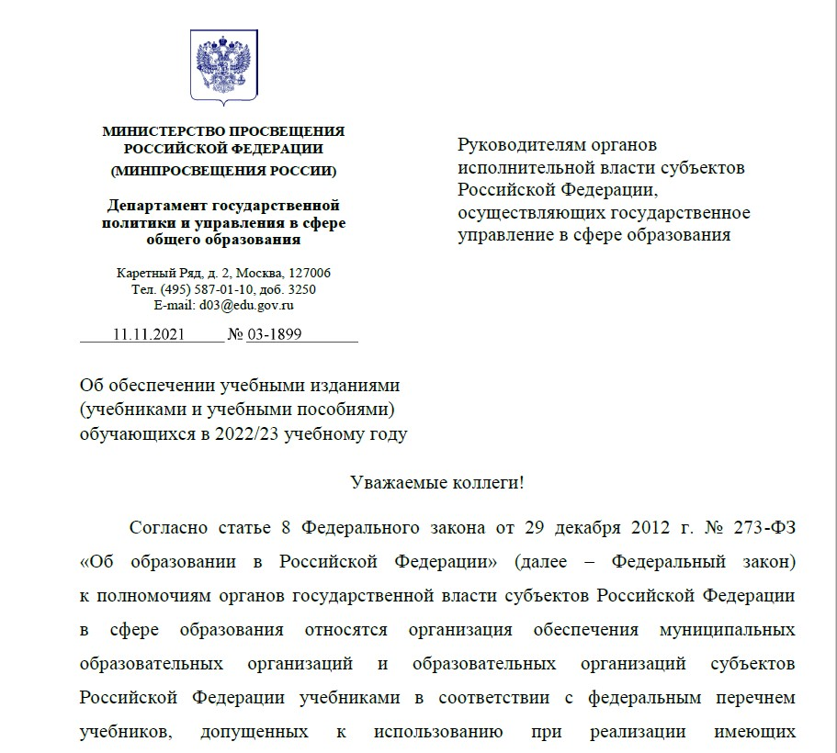
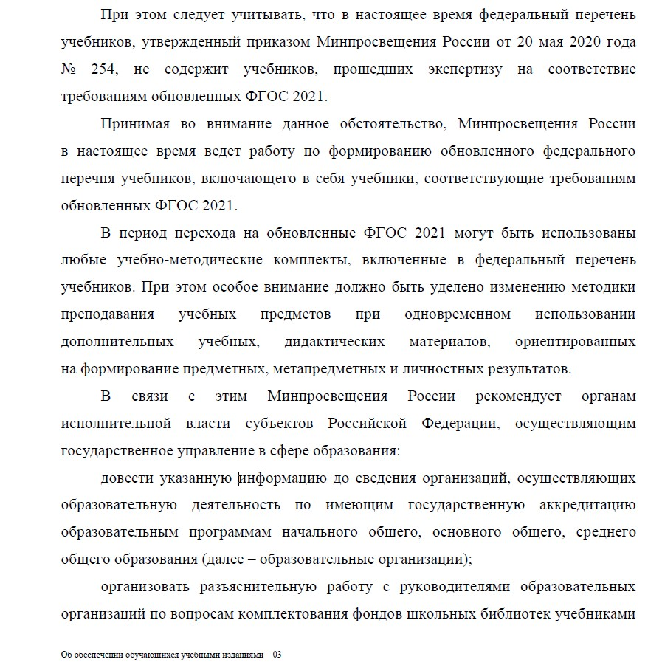
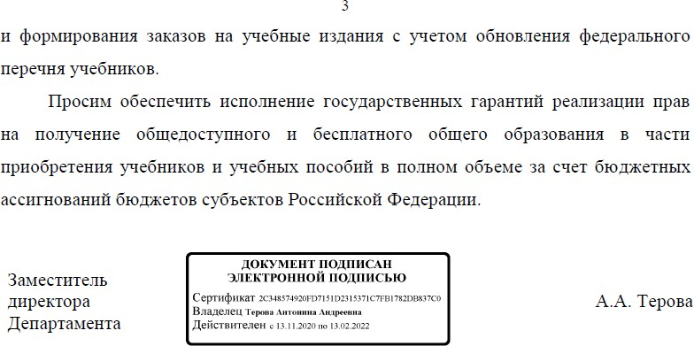
Какие учебники использовать в переходный период?
11
в настоящее время федеральный перечень учебников (Приказ Минпросвещения России от 20 мая 2020
года № 254) не содержит учебников, прошедших экспертизу на соответствие требованиям
обновленных ФГОС 2021.
В период перехода на обновленные ФГОС 2021*
могут быть использованы любые учебно- методические комплекты, включенные в федеральный перечень учебников.
особое внимание должно быть уделено
изменению методики преподавания учебных
предметов при одновременном использовании дополнительных учебных, дидактических материалов, ориентированных на
формирование предметных, метапредметных и личностных результатов
* Письмо Минпросвещения России от 11.11.2021 № 03-1899 «Об обеспечении учебными
изданиями (учебниками и учебными пособиями) обучающихся в 2022/23 учебном году
© АО «Издательство «Просвещение», 2022

Slide 10
На какой документ ориентироваться при закупке учебников на 2022/23 учебный год?
12
Критерий | Приказ Минпросвещения России от 20 мая 2020 года № 254 (с учётом дополнений приказа № 766 от 23.12.2020) | Проект НПА https://regulation.gov.ru/projects#npa=123831
Срок действия | Действует в настоящее время | Вступает в силу с 01.09.2022
Включены ли учебники, соответствующие ФГОС-2021? | нет | нет
Сроки действия экспертных заключений на учебники | 2025 | 2025
Изменение количества учебников АО «Издательство «Просвещение» в ФПУ | нет | включены 2 новых линии по географии (экспертиза 2020) исключены 4 линии учебников по письму правообладателя (информатика 1-4, литературное чтение 1 -4, география 5-9, немецкий язык 10- 11)
Изменение порядкового номера учебника | нет | Частичное изменение только для тех предметных областей, где включены/исключены учебники
Все учебники АО «Издательство «Просвещение» сохраняют свои позиции в новом ФПУ. Существенных изменений нет
© АО «Издательство «Просвещение», 2022

Slide 11
Рекомендации по обновлению и комплектованию учебниками библиотечных
фондов образовательных организаций в 2022 году
13
ПРЕДПОСЫЛКИ | РЕКОМЕНДАЦИИ
Рост численности учащихся и ввод в эксплуатацию новых школ | Закупить учебники для 1ых и 5ых классов с учётом увеличения контингента учащихся и учащихся школ-новостроек, а также школ после капремонта
Плановый лицензионный контроль над деятельностью образовательных организаций | Для учащихся 1 классов, зачисленных в 2021 г., предусмотреть обеспечение библиотечных фондов учебниками на 3 года для 2 – 4 классов, соответствующих ФГОС НОО – 2009 г.
 | Для учащихся 5 классов, зачисленных в 2021 г., предусмотреть обеспечение библиотечных фондов учебниками на 4 года для 6 – 9 классов, соответствующих ФГОС ООО – 2010 г.
Физическая утрата или частичная либо полная утрата потребительских свойств учебников (утрата, ветхость, дефектность, устарелость по содержанию, непрофильность) | Обновление учебников 2018 года издания или ранее: https://cloud.prosv.ru/apps/onlyoffice/s/PX5YP76RZg8HwfF
Обновление образовательных стандартов начального и основного общего образования, в т.ч.: | Закупка учебников и учебных пособий для реализации части учебного плана, формируемого участниками образовательных отношений, в т.ч.
появление в школьных программах новых предметов | Закупка учебников по русскому родному языку и родной русской литературе («Русский родной язык», «Родная русская литература») на контингент 1 – 9 классов
реализация требований по формированию функциональной грамотности обучающихся, включающей овладение ключевыми компетенциями | Закупка учебных пособий для реализации задачи формирования функциональной грамотности учащихся
обновление содержания учебных предметов и примерных рабочих программ | Обновление учебников 2020 года издания или ранее по учебному предмету «История» (учебники по всеобщей истории и истории России)

Slide 12
ФГОС-2021: Требования к учебно-методическому обеспечению
14
Нормативы обеспеченности учащихся средствами обучения
Пункт 36. 1 (НОО), пункт 37.2 (ООО)
Каждому учащемуся - учебник и(или) учебное пособие, необходимого для реализации как обязательной части учебного плана, так и части по выбору участниками образовательных отношений;
Дополнительно(!) Организация может предоставлять пособия в электронной форме для 1 и 2 частей учебного плана.
Обучающимся должен быть обеспечен доступ к печатным и электронным образовательным ресурсам, размещенным в федеральных и региональных базах данных ЭОР
Библиотека Организации должна быть укомплектована печатными образовательными ресурсами и ЭОР по всем предметам учебного плана и иметь фонд дополнительной литературы (художественная, научно-
популярная, справочная и периодические издания)

Slide 13
Регулирование обеспечения учебниками и учебными пособиями библиотечных фондов
15
образовательных организаций 273-ФЗ «Об образовании в РФ»
Библиотечный фонд
школы должен быть
укомплектован на 100%
Ст. 18, п.1 …Библиотечный фонд должен быть укомплектован печатными и/или электронными учебными издания (включая учебники и учебные пособия), методическими и периодическими изданиями по всем входящим в реализуемые основные образовательные программы учебным предметам, курсам, дисциплинам (модулям)
Школа сама выбирает учебники и учебные
пособия
Ст. 18, п. 4 Организации, осуществляющие образовательную деятельность по имеющим государственную аккредитацию образовательным программам … общего образования, для использования при реализации указанных образовательных программ выбирают:
учебники из числа входящих в федеральный перечень учебников…;
учебные пособия, выпущенные организациями, входящими в перечень организаций, осуществляющих выпуск учебных пособий...
Школа сама допускает
к использованию в
учебном процессе те или иные учебные
пособия
Ст. 28, п. 3.9 К компетенции образовательной организации в установленной сфере деятельности относятся: определение
списка учебников в соответствии с утвержденным федеральным перечнем учебников, рекомендованных к
использованию при реализации имеющих государственную аккредитацию образовательных программ … общего образования организациями, осуществляющими образовательную деятельность, а также учебных пособий, допущенныхк использованию при реализации указанных образовательных программ такими организациями…
Школа закупает
учебники и учебные
пособия за счет средств различных бюджетов
Ст. 35, п. 2 Обеспечение учебниками и учебными пособиями … организаций, осуществляющих образовательную деятельность по основным образовательным программам, в пределах ФГОС … осуществляется за счет бюджетных ассигнований федерального бюджета, бюджетов субъектов Российской Федерации и местных бюджетов.
Школа бесплатно из своих фондов предоставляет в
пользование обучающимся
учебники и учебные пособия
Ст. 35, п. 1 Обучающимся, осваивающим основные образовательные программы за счет бюджетных ассигнований федерального бюджета, бюджетов субъектов Российской
Федерации и местных бюджетов в пределах ФГОС, организациями, осуществляющими образовательную деятельность,
бесплатно предоставляются в пользование на время получения образования учебникии учебные пособия…

Slide 14
Примерная рабочая программа начального общего образования по литературному чтению
Основные особенности содержания примерной рабочей программы
Соотнесены личностные и метапредметные результаты со спецификой предметного содержания
Усилено внимание к личностным результатам: обогащение нравственного опыта через организацию учебного диалога
Выделен специальный подраздел в метапредметных результатах: совместная деятельность
Распределены предметные результаты по годам обучения
https://clck.ru/ZNjjf
© АО «Издательство «Просвещение», 2022

Slide 15
Соответствие содержания учебника разделам примерной рабочей программы
Содержание учебника | Примерная рабочая программа по предмету | Комментарий
Развитие речи. | Развитие речи. | Полностью соответствует элементам содержания ПРП
Слово и предложение. Восприятие слова как объекта изучения, материала для анализа. Наблюдение над значением слова. Различение слова и предложения. Работа с предложением: выделение слов, изменение их порядка. | Слово и предложение. Различение слова и предложения. Работа с предложением: выделение слов, изменение их порядка. Восприятие слова как объекта изучения, материала для анализа. Наблюдение над значением слова. | Полностью соответствует элементам содержания ПРП
Фонетика. Звуки речи. | Фонетика. Звуки речи. | Полностью соответствует элементам содержания ПРП
Графика. Различение звука и буквы: буква как знак звука. Овладение позиционным способом обозначения звуков буквами. Буквы гласных как показатель твёрдости-мягкости согласных звуков. Функция букв е, ё, ю, я. Мягкий знак (ь) как показатель мягкости предшествующего согласного звука. Знакомство с русским алфавитом как последовательностью букв. | Графика. Различение звука и буквы: буква как знак звука. Слоговой принцип русской графики. Буквы гласных как показатель твёрдости — мягкости согласных звуков. Функции букв е, ё, ю, я. Мягкий знак как показатель мягкости предшествующего согласного звука в конце слова. Последовательность букв в русском алфавите. | Полностью соответствует элементам содержания ПРП
Чтение. | Чтение. | Полностью соответствует элементам содержания ПРП
Письмо. Письмо букв, буквосочетаний, слогов, слов, предложений с соблюдением гигиенических норм. | Письмо. Письмо букв, буквосочетаний, слогов, слов, предложений с соблюдением гигиенических норм. | Полностью соответствует элементам содержания ПРП
Орфография. Знакомство с правилами правописания и их применение: раздельное написание слов; обозначение гласных после шипящих (ча—ща, чу—щу, жи—ши); прописная (заглавная) буква в начале предложения, в именах собственных | Орфография и пунктуация. Правила правописания и их применение: раздельное написание слов; обозначение гласных после шипящих в сочетаниях жи, ши (в положении под ударением), ча, ща, чу, щу; прописная буква в начале предложения, в именах собственных | Полностью соответствует элементам содержания ПРП
© АО «Издательство «Просвещение», 2022

Slide 16
Соответствие содержания учебника разделам примерной рабочей программы
Содержание учебника | Примерная рабочая программа по предмету | Комментарий
Развитие речи. | Развитие речи. | Полностью соответствует элементам содержания ПРП
Слово и предложение. Выделение предложений из речевого потока. Слово как объект изучения, материал для анализа. Значение слова. Различение слова и предложения. Работа с предложением: выделение слов, изменение их порядка, распространение и сокращение предложения. | Слово и предложение. Различение слова и предложения. Работа с предложением: выделение слов, изменение их порядка. Восприятие слова как объекта изучения, материала для анализа. Наблюдение над значением слова. | Полностью соответствует элементам содержания ПРП
Фонетика. | Фонетика. | Полностью соответствует элементам содержания ПРП
Графика. Различение звука и буквы: буква как знак звука. | Графика. Различение звука и буквы: буква как знак звука. | Полностью соответствует элементам содержания ПРП
Чтение. | Чтение. | Полностью соответствует элементам содержания ПРП
Письмо. | Письмо. | Полностью соответствует элементам содержания ПРП
Орфография и пунктуация. Знакомство с правилами правописания и их применение: раздельное написание слов; | Орфография и пунктуация. Правила правописания и их применение: раздельное написание слов | Полностью соответствует элементам содержания ПРП
Восприятие художественного произведения. Восприятие художественного произведения, читаемого взрослым или одноклассником.
© АО «Издательство «Просвещение», 2022

Slide 17
Соответствие содержания учебника разделам примерной рабочей программы
Содержание учебника | Примерная рабочая программа по предмету | Комментарий
Раздел «Жили-были буквы» Раздел «Сказки, загадки, небылицы» | Сказка народная (фольклорная) и литературная (авторская) | Полностью соответствует элементам содержания ПРП
Раздел «Я и мои друзья» | Произведения о детях и для детей | Полностью соответствует элементам содержания ПРП
Раздел «Апрель, апрель. Звенит капель...» | Произведения о родной природе | Полностью соответствует элементам содержания ПРП
Раздел «Сказки, загадки, небылицы» | Устное народное творчество — малые фольклорные жанры | Полностью соответствует элементам содержания ПРП
Раздел «О братьях наших меньших» | Произведения о братьях наших меньших | Полностью соответствует элементам содержания ПРП
 | Произведения о маме | Отсутствуют элементы содержания
Раздел «И в шутку и всерьёз» Раздел «Жили-были буквы» | Фольклорные и авторские произведения о чудесах и фантазии | Полностью соответствует элементам содержания ПРП
Вводный урок , рубрика «В мире книг» на последующих уроках | Библиографическая культура (работа с детской книгой | Полностью соответствует элементам содержания ПРП
© АО «Издательство «Просвещение», 2022

Slide 18
Примерная рабочая программа основного общего образования по окружающему миру
Основные особенности содержания примерной рабочей программы
Соотнесены личностные и метапредметные результаты со спецификой предметного содержания
Содержание курса «Окружающий мир» ориентировано на раскрытие роли человека в природе и обществе, освоение общечеловеческих ценностей взаимодействия в системах «Человек и природа», «Человек и общество», «Человек и другие люди», «Человек и его самость», «Человек и познание»
Выделен специальный подраздел в метапредметных результатах: совместная деятельность
Распределены предметные результаты по годам обучения
https://clck.ru/Ze57F
© АО «Издательство «Просвещение», 2022

Slide 19
Соответствие содержания учебника разделам примерной рабочей программы
Содержание учебника | Примерная рабочая программа по предмету | Комментарий
Раздел «Где и когда?» Когда учиться интересно? Проект «Мой класс и моя школа» Раздел «Что и кто?» Что такое Родина? Что мы знаем о народах России? Что мы знаем о Москве? Раздел «Как, откуда и куда?» Как живёт семья? Когда мы станем взрослыми? | Человек и общество | Отсутствуют отдельные элементы содержания «Рабочее место школьника. Правила безопасной работы на учебном месте, режим труда и отдыха". Ценность и красота рукотворного мира.
Раздел «Что и кто?» | Человек и природа | Отсутствуют отдельные элементы содержания «Природа и предметы, созданные человеком. Природные материалы. Бережное отношение к предметам, вещам, уход за ними. Неживая и живая природа. Погода и термометр. Наблюдение за погодой своего края. Сезонные изменения в природе»
Раздел «Что и кто?» Что вокруг нас может быть опасным? Раздел «Как, откуда и куда?» Откуда в наш дом приходит электричество? Раздел «Почему и зачем?» Зачем мы спим ночью? Почему полезно есть овощи и фрукты? Почему нужно чистить зубы и мыть руки? Почему в автомобиле и поезде нужно соблюдать правила безопасности? Почему на корабле и в самолёте нужно соблюдать правила безопасности? | Правила безопасной жизни | Отсутствуют отдельные элементы содержания «Безопасность в сети Интернет (электронный дневник и электронные ресурсы школы) в условиях контролируемого доступа в Интернет»
© АО «Издательство «Просвещение», 2022

Slide 20
Соответствие содержания учебника разделам примерной рабочей программы
Содержание учебника | Примерная рабочая программа по предмету | Комментарий
Введение. Этот удивительный мир. Мы — школьники. Я и другие люди. Труд людей. Семья. Наша страна — Россия. Родной край | Человек и общество | Отсутствуют отдельные элементы содержания «Рабочее место школьника. Правила безопасной работы на учебном месте, режим труда и отдыха"
Труд людей. Родная природа | Человек и природа | Отсутствуют отдельные элементы содержания «Погода и термометр. Определение температуры воздуха (воды) по термометру. Части растения (называние, краткая характеристика значения для жизни растения): корень, стебель, лист, цветок, плод, семя.»
Твоё здоровье. Наша страна — Россия. Родной край | Правила безопасной жизни | Отсутствуют отдельные элементы содержания «Безопасность в сети Интернет (электронный дневник и электронные ресурсы школы) в условиях контролируемого доступа в Интернет»
© АО «Издательство «Просвещение», 2022

Slide 21
Рекомендации по компенсации отсутствующих элементов содержания
Отсутствующие элементы содержания | Рекомендации по компенсации (при отсутствии элементов содержания)
Погода и термометр. Наблюдение за погодой своего края. Сезонные изменения в природе. Части растения (называние, краткая характеристика значения для жизни растения): корень, стебель, лист, цветок, плод , семя. | Использовать пособие «Опыты и эксперименты» 1-2 класс Дорохина Н.Н., Паршина О.А. (темы «Живая и неживая природа», «Температура и термометр», «Осадки. Явления природы» использовать материал учебника «Естествознание. Азбука экологии» 1 класс Шпотова Т.В. (тема «В некотором царстве. Растения»)
Отсутствуют отдельные элементы содержания «Рабочее место школьника. Правила безопасной работы на учебном месте, режим труда и отдыха. | Включить материал о рабочем месте школьника и правилах безопасной работы на учебном месте в тему
Отсутствуют отдельные элементы содержания «Безопасность в сети Интернет (электронный дневник и электронные ресурсы школы) в условиях контролируемого доступа в Интернет» | Использовать материалы пособия «Информационная безопасность, или Как вести себя в Сети» Сиденко А.Г.
© АО «Издательство «Просвещение», 2022

Slide 22
УЧЕБНЫЕ ПОСОБИЯ ДЛЯ РЕАЛИЗАЦИИ ВНЕУРОЧНОЙ ДЕЯТЕЛЬНОСТИ
НАПРАВЛЕНИЯ | АВТОР/НАЗВАНИЕ КУРСА ВНЕУРОЧНОЙ ДЕЯТЕЛЬНОСТИ
Общеинтеллектуальное | М.К.Антошин Грамотный читатель. Обучение смысловому чтению (1–4) Т.А.Ладыженская, Н.В.Ладыженская, Р.И.Никольская, Г.И.Сорокина Детская риторика в рассказах и картинках (1-4) Л.В.Петленко, В.Ю.Романова Русский язык. Познавательные истории с заданиями С.И.Волкова Геометрия вокруг нас (1–4) Ю.И.Глаголева Развитие математических способностей (1–4) Е.Э.Кочурова Занимательная математика (1-4) Н.Г.Калашникова и др. Секреты финансовой грамоты (2-4) О.Н.Журавлева, С.В. Александрова. Моя конституция (1-4) Н.Н.Дорохина, О.А.Паршина Опыты и эксперименты в начальной школе (1-2) И.К.Лапина, В.Г.Сурдин Школа юного астронома (3-4) Т.А.Корнева, О.А.Корнев Проектная мастерская (1)
Общекультурное | И.Ю.Алексашина, О.И.Лагутенко Что мы знаем про то, что нас окружает? Тетрадь-практикум. В 2 ч. (1-4)
Спортивно­-оздоровительное | Под ред. Г.Г.Онищенко Здорово быть здоровым
© АО «Издательство «Просвещение», 2022

Slide 23
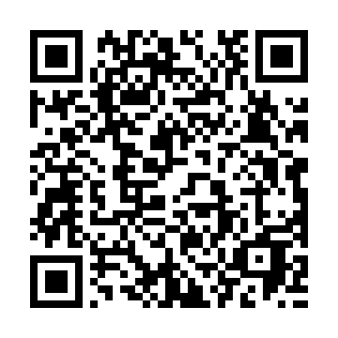
Формирование основ естественно-научной функциональной грамотности
В результате работы с книгой учащиеся будут учиться добывать знания самостоятельно, видеть необычное в привычных предметах и явлениях, научно объяснять явления, понимать особенности естественнонаучного исследования, использовать выводы, полученные в ходе опытов и экспериментов
Все необходимые для проведения опытов инструменты и материалы соответствуют материально-техническим условиям реализации основной образовательной программы начального общего образования
Купить:
© АО «Издательство «Просвещение», 2022

Slide 24
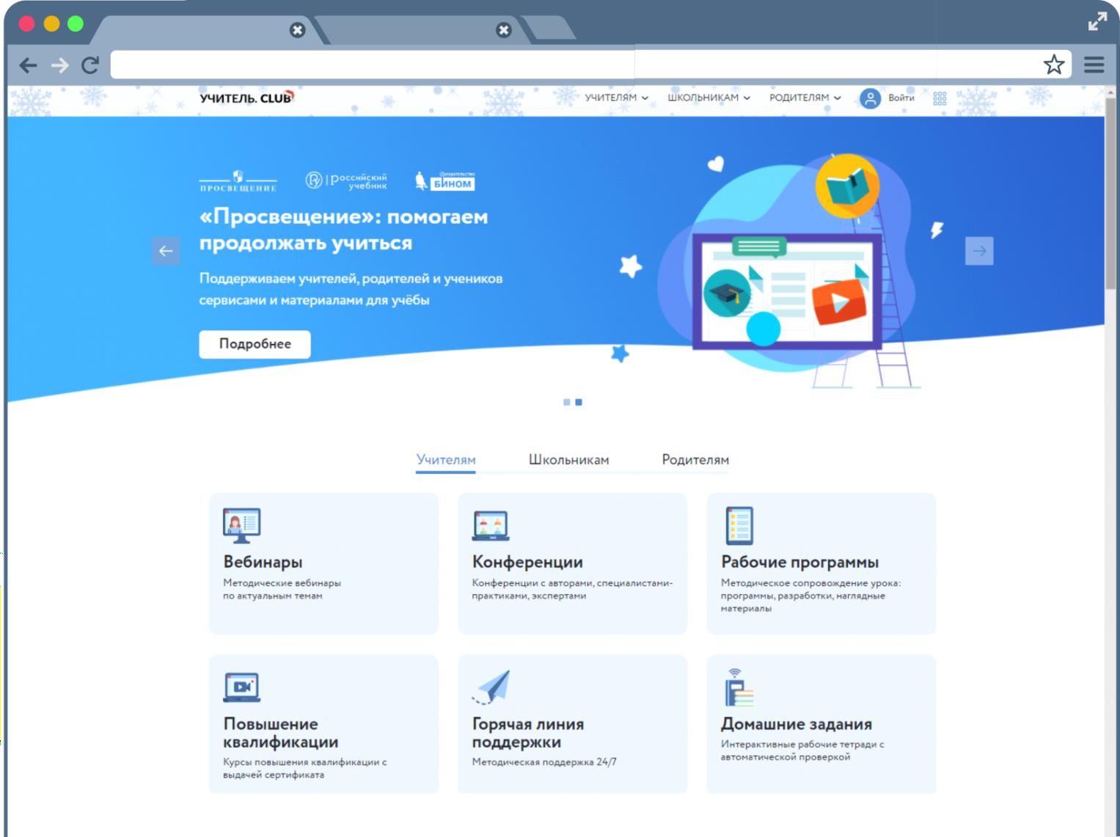
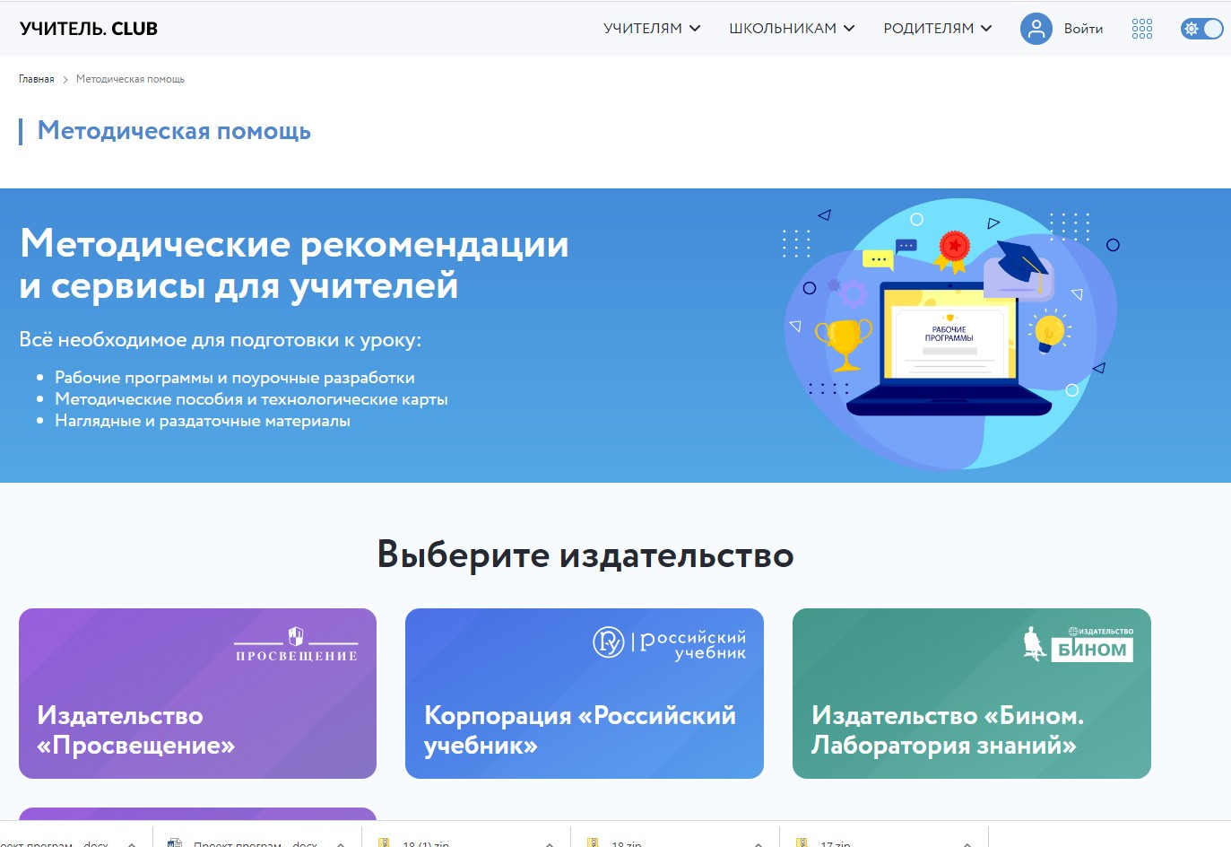
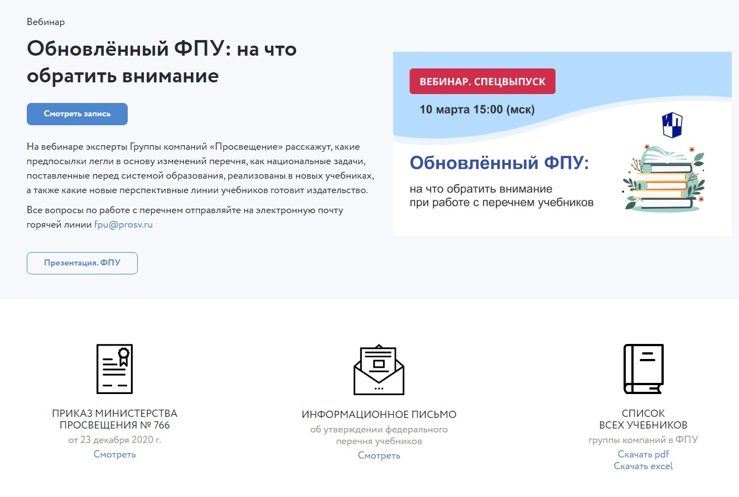
Интернет-ресурс поддержки педагогов в период перехода на ФГОС
16
https://uchitel.club/
Портал, на котором собраны нормативные документы и методические материалы в
помощь учителям для организации обучения в период перехода на ФГОС
Онлайн консультации для педагогов по разработке рабочих программ
Онлайн мероприятия и конференции
Горячая линия поддержки 24/7 vopros@prosv.ru
© АО «Издательство «Просвещение», 2022

Slide 25
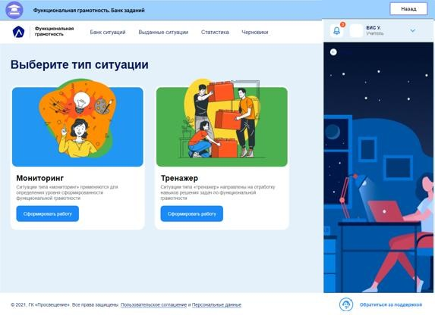
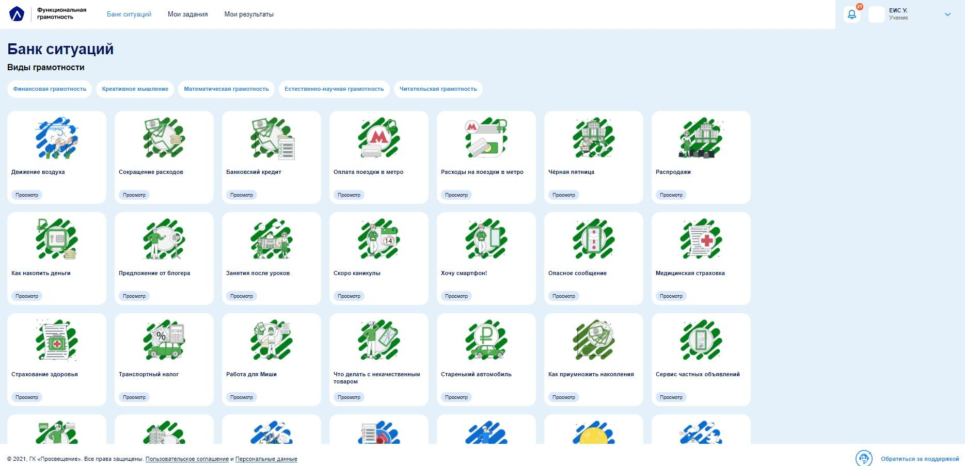
Функциональная грамотность. Версия 2.0
Интерактивное продолжение дидактического комплекса
17
Личный учителя
кабинет
Целевая аудитория:
учителя и учащиеся 7-8 классов
11 пособий, 600 заданий
Личный
ученика
кабинет
Компонентов ФГ - 5 Фронтальная работа
в классе +
в
индивидуальная работа ученика классе и дома
Режимы «тренажер», «мониторинг»
Полнотекстовая версия пособий Лицензия – 1 год
© АО «Издательство «Просвещение», 2022

Slide 26
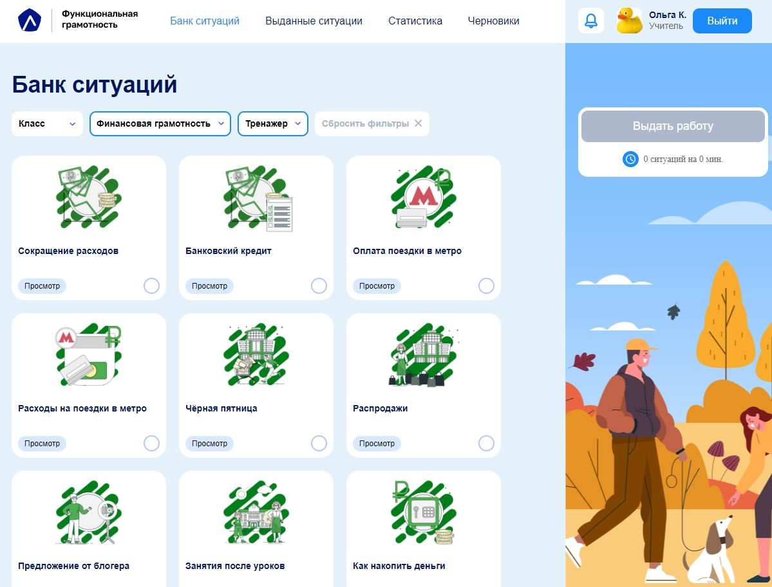
Функциональная грамотность. Версия 2.0
18
Возможности учителя
Видеть задания по всем компонентам ФГ для мониторинга и тренажера
Просматривать и прорешивать ситуацию
Включать ситуацию в работу
(тренажер или мониторинг)
© АО «Издательство «Просвещение», 2022

Slide 27
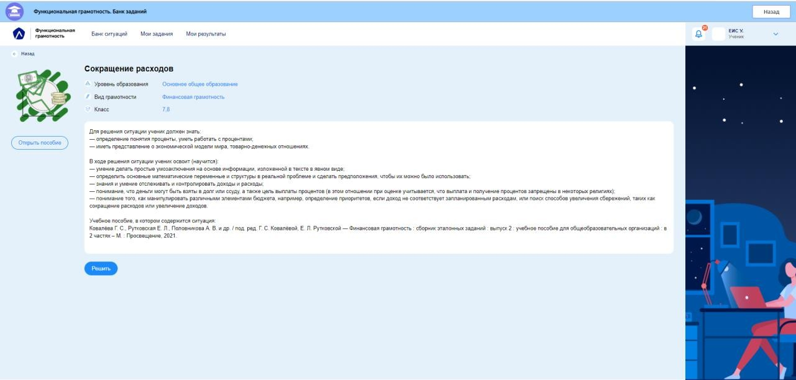
Функциональная грамотность. Версия 2.0
19
Возможности ученика
Видеть задания по всем компонентам ФГ для тренажера
Просматривать ЭФУП
Решать ситуации- тренажеры без
ограничения попыток
© АО «Издательство «Просвещение», 2022

Slide 28
Проект «Учебник в наушниках»
20
70 аудиоучебников по 7 предметам основного общего образования
Биология (2 УМК)
Всеобщая история (1 УМК) География (2 УМК)
История России (2 УМК) Литература (2 УМК)
Музыка (2 УМК)
Обществознание (2 УМК)

Slide 29
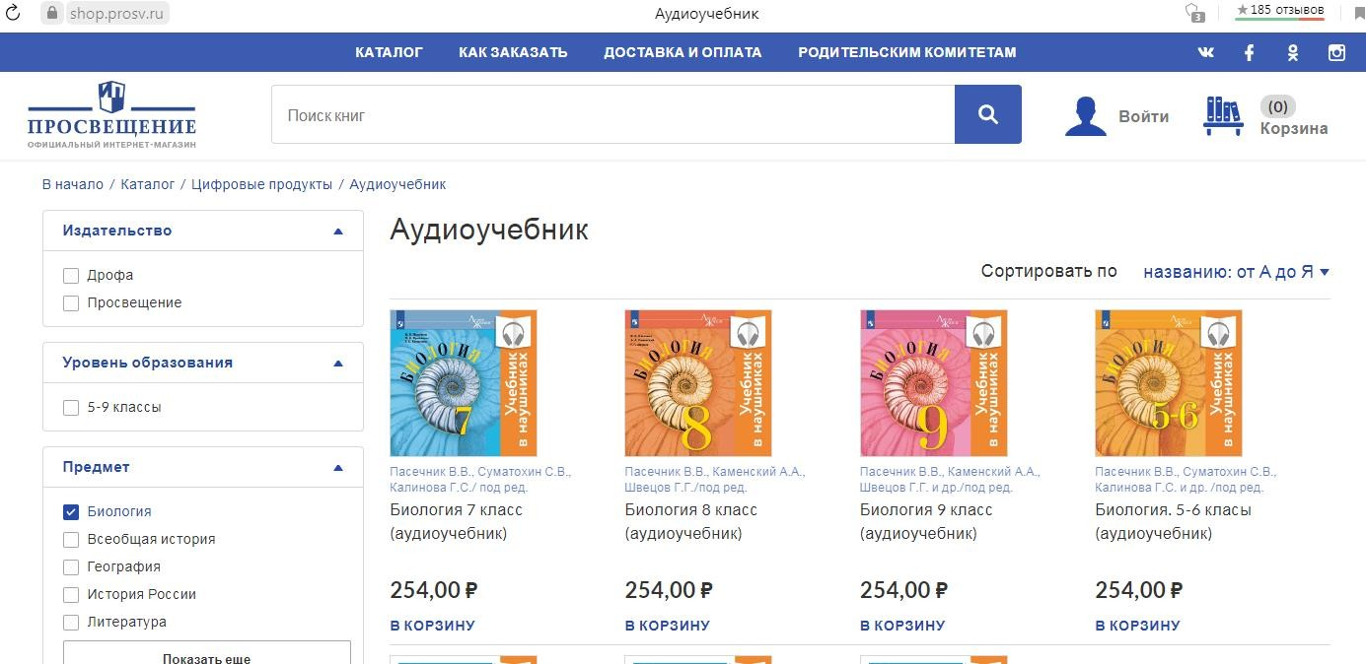
Проект «Учебник в наушниках»
22
Аудиоучебники в интернет-магазине

Slide 30
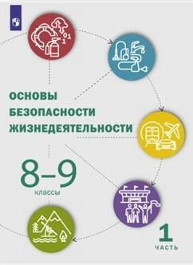
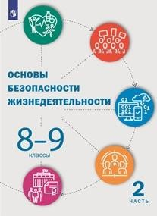
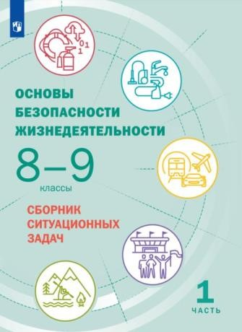
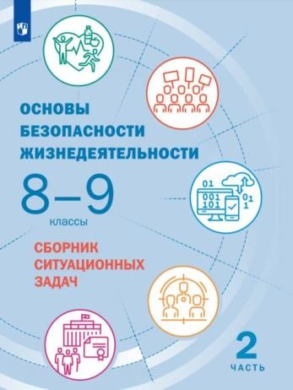
Физическое воспитание.
Формирование культуры здоровья и эмоционального благополучия
25
Соблюдение правил безопасности, в т.ч. навыков безопасного поведения в
интернет-среде
ФП 1.1.2.8.2.2.1 — 1.1.2.8.2.2.5
Под ред. Егорова С.Н.
ФП 1.1.2.8.2.1.1
Под ред. Шойгу Ю.С.
Сборники ситуационных задач
Новая линия учебников
обеспечивает полное
изучение курса и создана с учётом современных вызовов в области
противодействия угрозам жизни и здоровью человека
Новый курс направлен на освоение обучающимися 8—9 классов практических навыков поведения в опасных, экстремальных и чрезвычайных ситуациях

Slide 31
«Эффективная начальная школа» (ЭНШ)
опыт города Москвы и издательства «Просвещение»
26
Основа – система «Школа России»
Право на ускоренное начальное образование закреплено нормативными локальными актами ОО
Осуществляется субъектами образовательного процесса на добровольной основе
Реализуется ОО для всех обучающихся, освоивших в полном объеме образовательную программу дошкольного образования и готовых к освоению образовательной программы НОО
Используются разработанные авторами курсов диагностические пособия, позволяющие оценить уровень
освоения учебного материала и организовать при необходимости дополнительную коррекционную работу
Соответствие ускоренного курса содержанию программы по НОО (1-4)
ЭНШ | Программа 1-4
Планируемые результаты 1 года обучения (ЭНШ) | Планируемым результатам изучения курса «Русский язык», 2 класс (1-4)
Планируемые результаты 2 года обучения (ЭНШ) | Планируемым результатам изучения курса «Русский язык», 3 класс (1-4)
Планируемые результаты 3 года обучения (ЭНШ) | Планируемым результатам изучения курса «Русский язык», 4 класс (1-4)

Slide 32
«Эффективная начальная школа» (ЭНШ)
27
Опыт образовательных организаций г. Москвы
Первый год обучения:
«Азбука», автор В. Г. Горецкий - 1 часть
«Русский язык», автор Канакина В.П. – 2 части
«Литературное чтение», автор Климанова Л.Ф. – 3 части
«Математика», автор Моро М.И. и др. – 4 части
«Окружающий мир», Плешаков А.А. – 3 части
27

Slide 33
«Эффективная начальная школа» (ЭНШ)
28
Опыт Москвы
Цель – обеспечение условий для развития и обучения детей с высоким уровнем развития
параметров дошкольной зрелости.
Задачи:
организовать адаптационный период обучения в соответствии с психологическими, физиологическими и интеллектуальными особенностями развития обучающихся;
составить планирование содержания всех предметных направлений для ускоренного
обучения; !!!
использовать результаты мониторинговых исследований для выбора методов и приемов обучения;
своевременно информировать всех участников образовательного процесса о достижениях и проблемах образования в рамках проекта;
проводить систематический обмен и тиражирование опыта работы по проекту;
максимально использовать все ресурсы для результативности образовательного процесса.

Slide 34
Финансовая грамотность для НОО
29
Новый курс финансовой грамотности
для начальной школы, автор Калашникова Н.Г. и др.
Сформировать базовые финансовые понятия
Научить грамотно распоряжаться деньгами
Объяснить взаимосвязь труда и его стоимости
Познакомить с личным финансовым бюджетом и планом
Научить делать осознанный выбор для
достижения личных финансовых целей
© АО «Издательство «Просвещение», 2022

Slide 35
Проект «Предпринимательские классы»
30
Линия УМК «Финансовая грамотность. Современный мир. Лавренова Е. Б. (8-9)»
Лини УМК «Финансовая грамотность. Цифровой мир. Толкачева С. В. (10-11)»
Задачи курсов
Сформировать базовые финансовые
понятия
Научить грамотно распоряжаться деньгами
Объяснить взаимосвязь труда и его стоимости
Познакомить с личным финансовым бюджетом и планом
Научить делать осознанный выбор для достижения личных финансовых целей
НОВИНКА в 2 частях
Е. Б. Хоменко, А. Г. Кузнецова
ФП № 2.1.2.1.2.3.1
Е.Б. Лавренова, О.Н. Лаврентьева
ФП № 1.1.3.3.3.10.1
С.В. Толкачева
© АО «Издательство «Просвещение», 2022

Slide 36
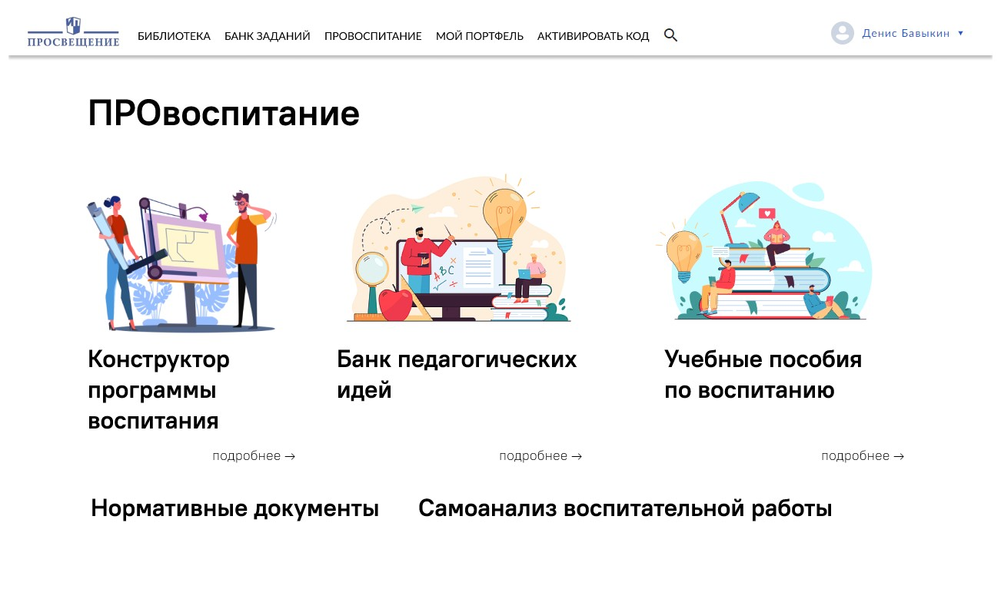
Цифровой сервис «ПРОвоспитание» — обеспечение единого подхода к содержанию воспитательной деятельности
33
Помощь в планировании и организации воспитательной работы в школе
советник директора школы по ВР
заместитель директора школы по ВР
учитель
классный руководитель
Возможности цифрового сервиса:
автоматизированное создание рабочей Программы воспитания и календарного Плана воспитательной работы школы по модулям Примерной программы воспитания и направлениям воспитания ФГОС
использование готовых материалов (сценариев) для организации воспитательной работы в школе (материалы ГК и авторские, возможна подгрузка разработок учителей)
библиотека учебных и методических пособий по воспитательной работе
автоматизированное проведение самоанализа воспитательной работы в школе
использование библиотеки нормативных документов по воспитательной работе в школе
© АО «Издательство «Просвещение», 2022

Slide 37
Цифровой сервис «Лаборатория проектов»
34
Цифровой сервис по сопровождению проектной деятельности
Преимущества
Возможность реализации проектной деятельности на 3 образовательных ступенях (5—6, 7—9, 10—11 классы)
Сопровождение обучающими подсказками, составляющими обучающий алгоритм
Содержание, шаблоны, темы разработаны квалифицированными специалистами и прошли экспертную оценку
Характеристики
Доступ 24/7
Коммуникация учитель/ ученик
4 вида проектов: исследовательский (естественно-научный, гуманитарный), творческий, производственный, социальный
Возможность выполнять проект на 4 разных
уровнях сложности
Пошаговый алгоритм ведения проектной деятельности для учителей и учеников с методическими рекомендациями по каждому шагу
Банк тем проектов по различным видам, направлениям, предметам, классам
Критерии оценивания проектов для учителей и учеников
© АО «Издательство «Просвещение», 2022

Slide 38
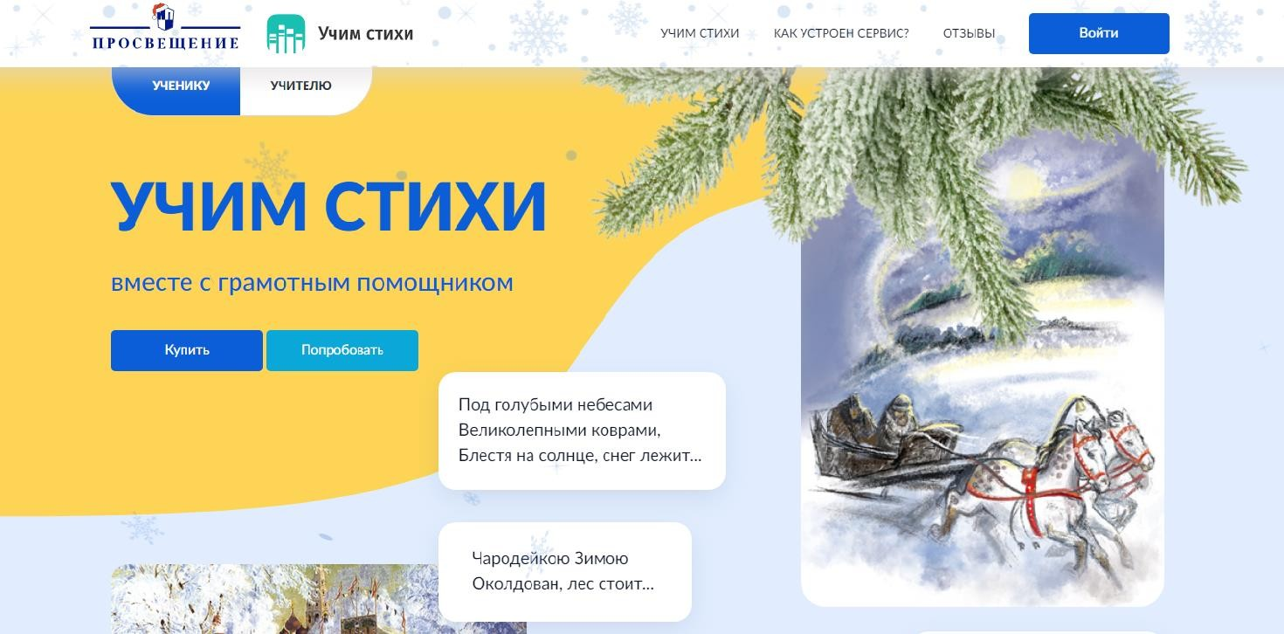
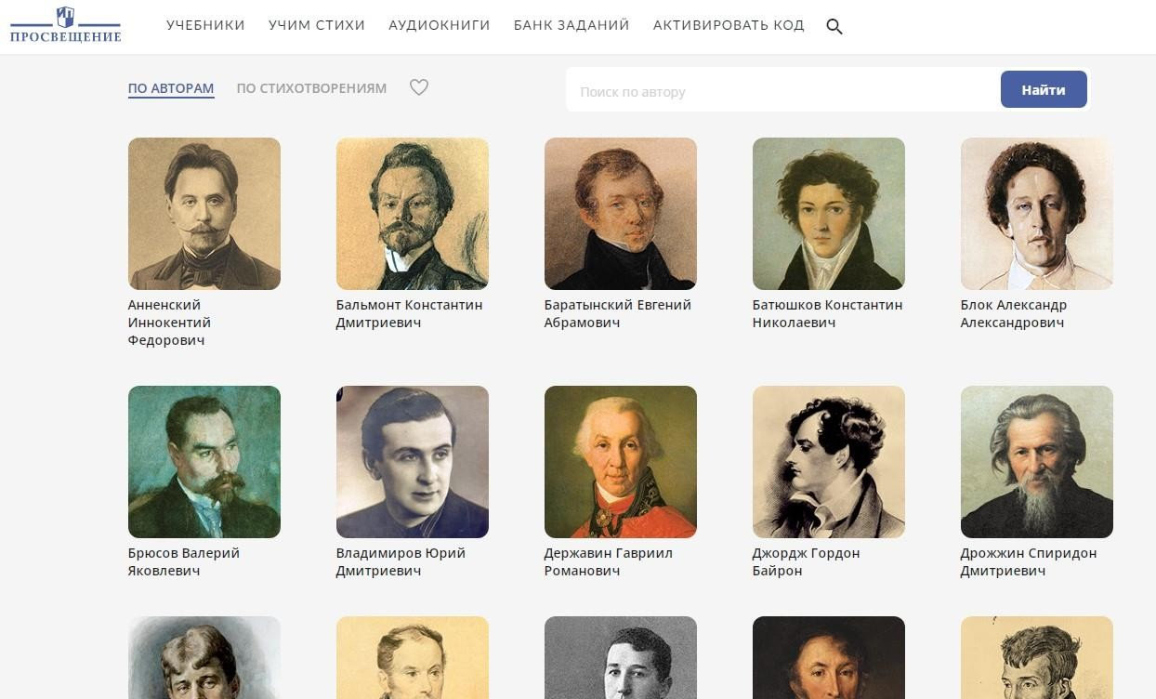
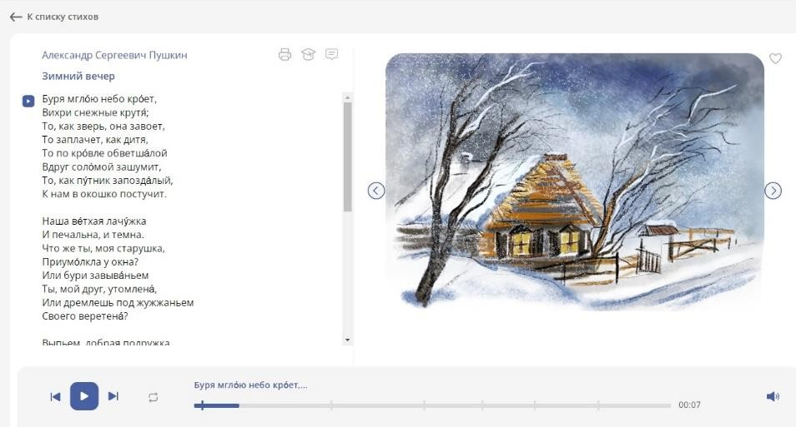
Цифровой сервис «Учим стихи»
35
© АО «Издательство «Просвещение», 2022

Slide 39
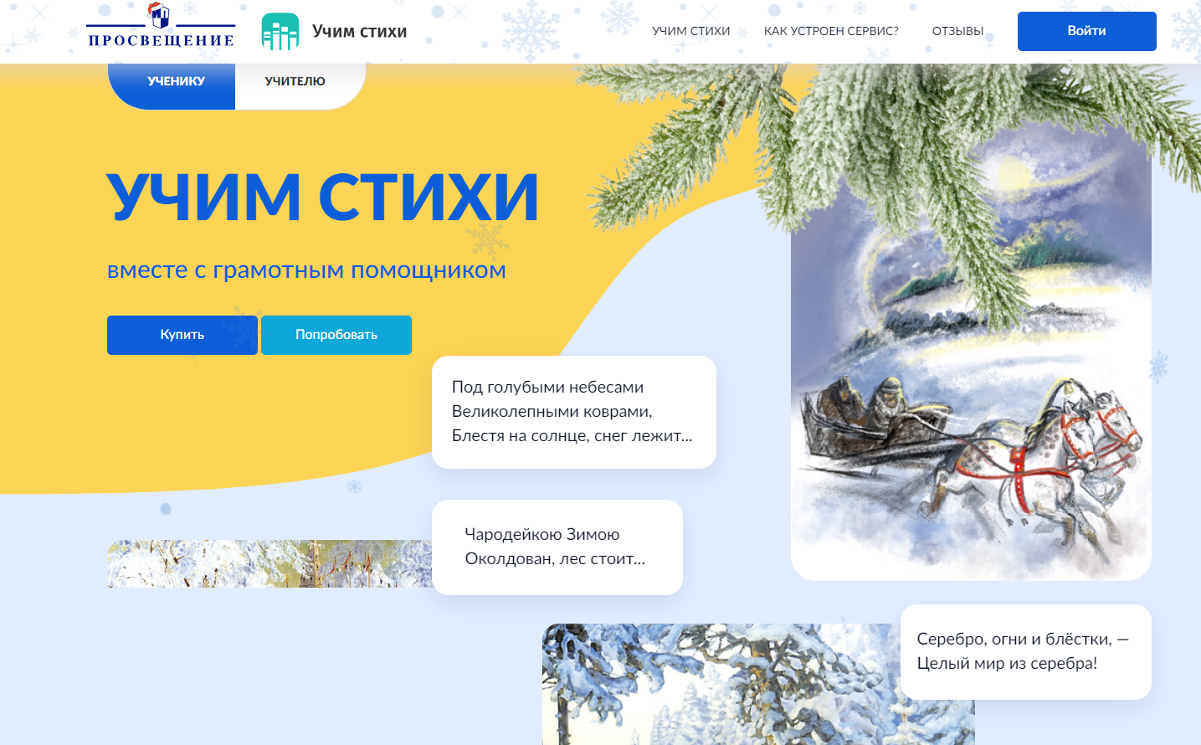
Учим стихи
Сервис для эффективного и самостоятельного освоения технологии заучивания стихотворений
Задача:
помочь школьникам легко и успешно заучить стихотворение с опорой:
на определение эмоционального тона стихотворения
на осмысление содержания
на восприятие смысловых фрагментов
Результат: у школьников возрастает интерес к чтению стихов наизусть, расширяется словарный запас и развивается эстетический вкус
39
© АО «Издательство «Просвещение», 2022

Slide 40
Что внутри сервиса?
300 + стихотворений
Комментарии
1
4
из школьной программы 1 ─ 11 классов
с удобным фильтром по классу,
автору, названию, теме или событию
для пояснения трудных слов
Иллюстрации
Алгоритм
2
5
для заучивания, ориентированный на разные виды памяти
к каждому смысловому фрагменту стихотворения
Аудиобиблиотека
Плеер
3
6
профессионального прочтения
с функцией повтора смысловых фрагментов стихотворения
40
© АО «Издательство «Просвещение», 2022

Slide 41
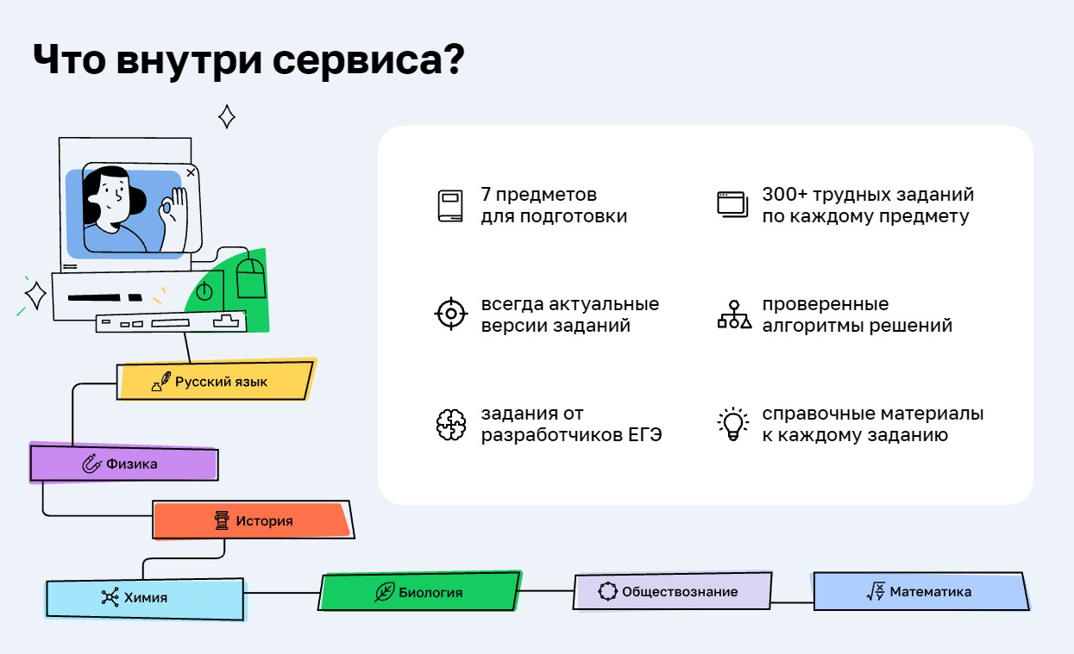
Цифровой сервис самостоятельной подготовки к ГИА
Банк трудных заданий ГИА по 7 школьным предметам
Выбор заданий по 7 основным школьным предметам
Ауди«т ^{Н}им^{а}ею¹щ⁰и⁰хся
_{б}р_{а}е_{л}су_{л}рс_{о}о_{в}в !»
Банк трудных заданий включает 840 атомарных единиц
Печать контента и его индивидуальный подбор
Организация фронтальной работы в группе/классе
© АО «Издательство «Просвещение», 2022

Slide 42
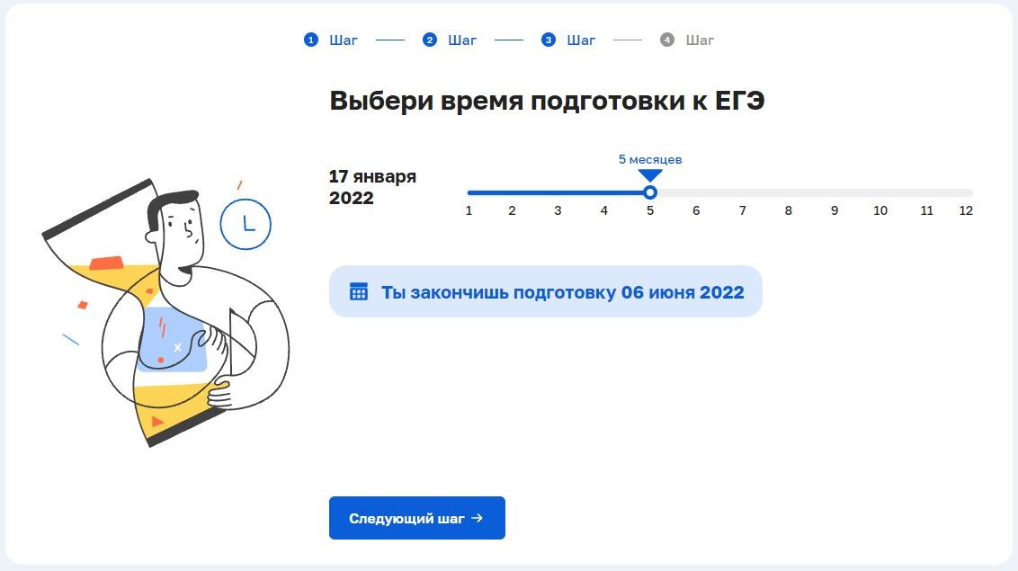
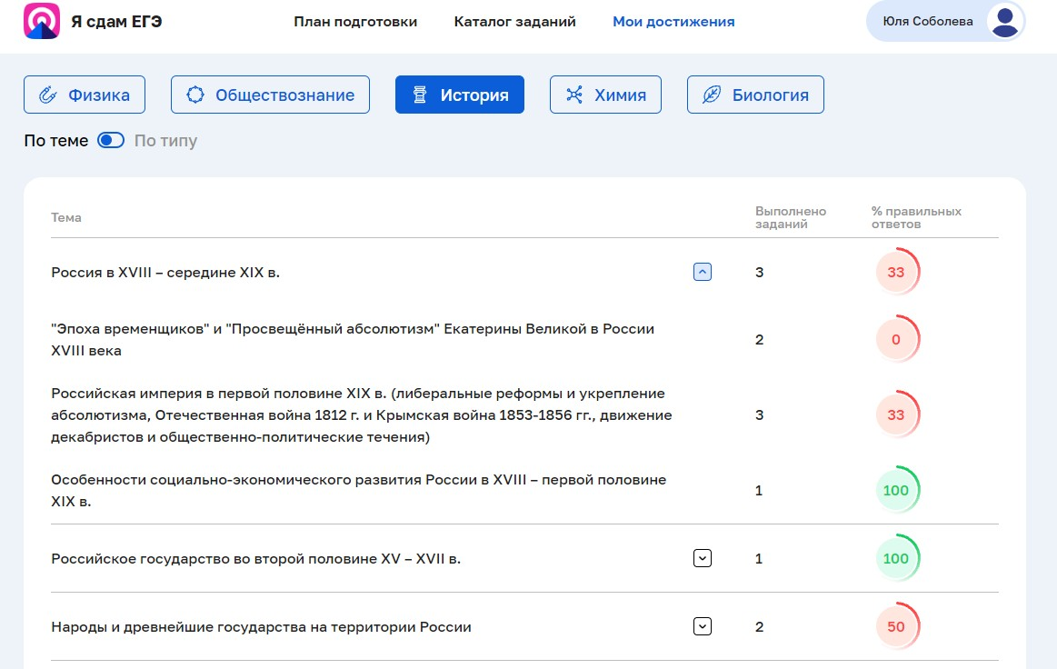
Цифровой сервис самостоятельной подготовки к ГИА
© АО «Издательство «Просвещение», 2022

Slide 43
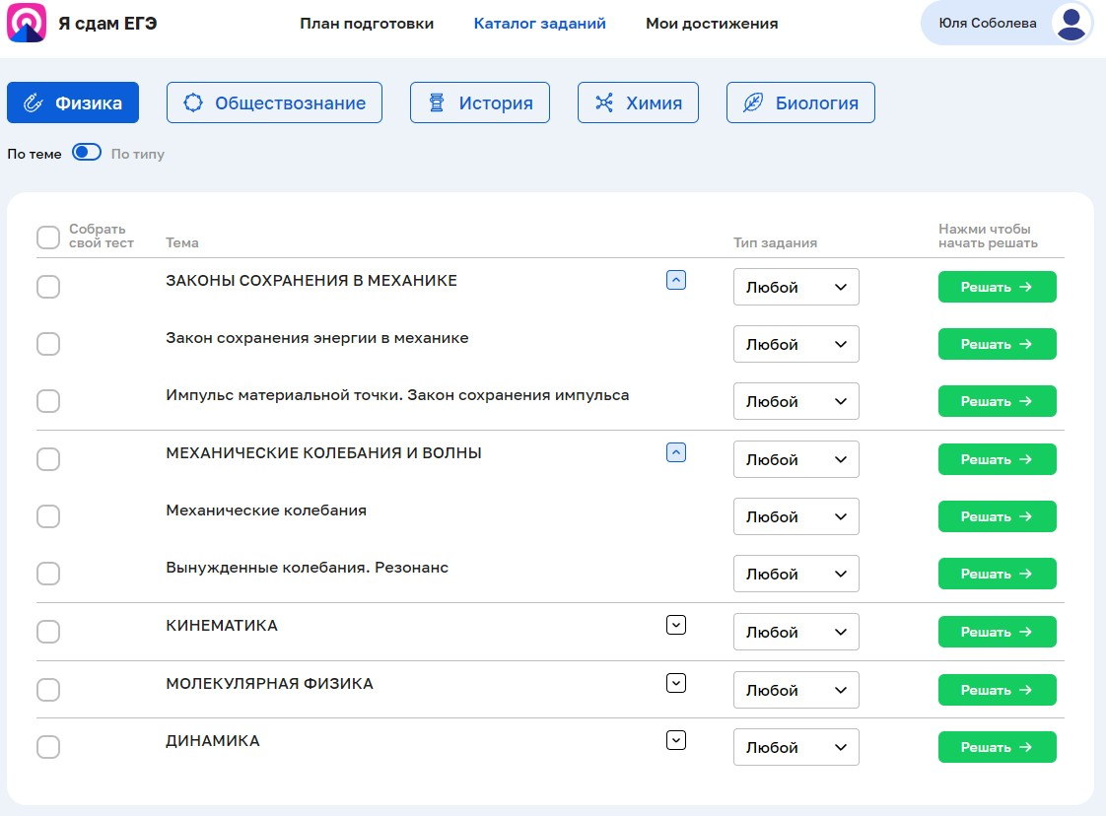
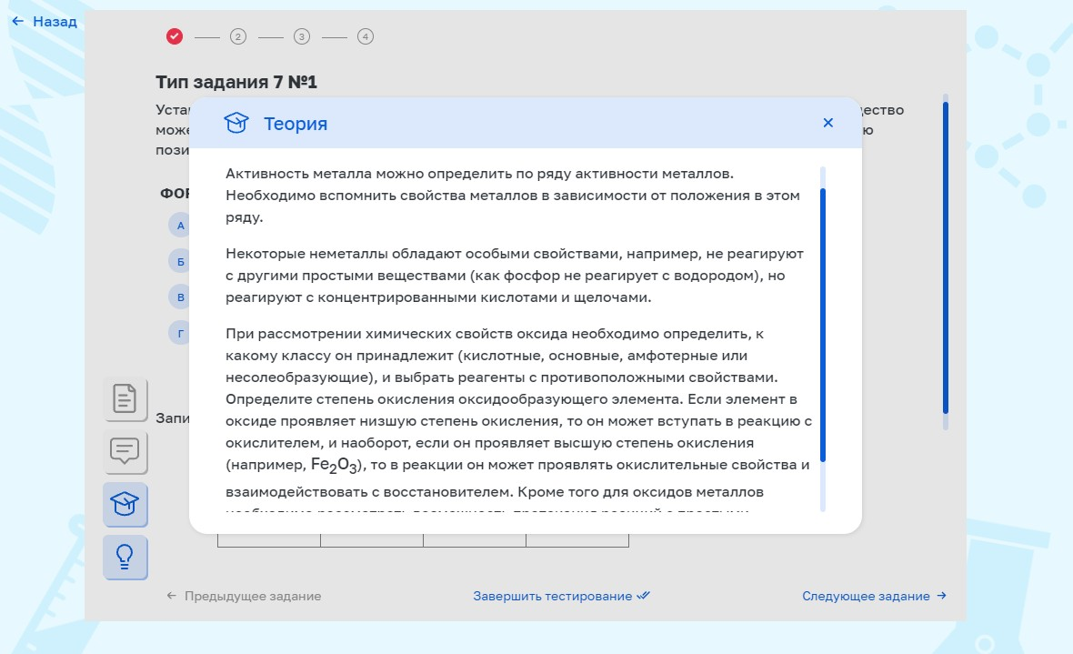
Цифровой сервис самостоятельной подготовки к ГИА
© АО «Издательство «Просвещение», 2022

Slide 44
Серия учебных пособий «Математическая вертикаль»
39
Математическая вертикаль.
Геометрия. 7-9 классы.
Материал данного пособия представляет собой курс геометрии за 7, 8 и 9 классы основной школы участников проекта «Математическая вертикаль».
Пособия позволяют сформировать представления о геометрии, овладеть методами доказательств, дать представление о свойствах геометрических фигур
и развить пространственное мышление, применять полученные знания на практике.
В пособиях этой серии есть материал международных исследований, оценивающих уровень и качество
математического и естественнонаучного образования учащихся 7—9 классов основной школы.
© АО «Издательство «Просвещение», 2022

Slide 45
Теория вероятностей и статистика. 7-9 классы
40
Теория вероятностей и статистика. 7-9 классы.
Высоцкий И.Р., Ященко И.В.
Ключевая особенность: в качестве учебного материала в пособии использованы актуальные сведения о демографии, экономике, сельском хозяйстве России, явлениях повседневной жизни, окружающих школьника
Особенности учебного пособия:
учебное пособие «Теория вероятностей и статистика» может использоваться как на уроках математики, так и для организации внеурочной деятельности;
для погружения в предмет изучения даётся мотивирующая информация, она часто связана с интересами школьников;
содержание задач в пособии вызывает желание решить их и найти ответы на все вопросы.
© АО «Издательство «Просвещение», 2022

Slide 46
ДИАГНОСТИКА ПОЗНАВАТЕЛЬНОГО РАЗВИТИЯ
42
Диагностические наборы
Набор № 1. Материалы для обследования детей 1-го года жизни (от 6 до 12 месяцев)
Набор № 2. Материалы для
обследования детей 2-го года жизни
Набор № 3. Материалы для обследования детей 3-го года жизни
Набор № 4. Материалы для обследования детей 4-го года жизни
Набор № 5. Материалы для
обследования детей 5-го года жизни
Набор № 6. Материалы для обследования детей 6-го года жизни
Набор № 7. Материалы для обследования детей 7-го года жизни
Набор № 8. Материалы для обследования
детей 8-го года жизни
Набор № 9. Материалы для обследования
детей 9-го года жизни
Набор № 10. Материалы для обследования детей 10-го года жизни
Набор № 11. Материалы для обследования детей 11-го года жизни
В каждый набор входят:
Таблица заданий (краткое описание диагностической процедуры)
Необходимые дидактические материалы к заданиям (плотные листы с заданиями и метками для разрезания на карточки)
Чистые конверты (для хранения небольших карточек, если они есть в наборе)
© АО «Издательство «Просвещение», 2022

Slide 47
Итог: обновленный ФГОС НОО и СОО – 2021 ( что изменилось)
1. В обновленном содержании общего образования нам важно найти оптимальный баланс между системными, фундаментальными знаниями и навыками, которые принято называть hard skills (хард скилс) и soft skills (софт скилс) – навыками и компетенциями, обеспечивающими коллективное решение сложных задач, социальную адаптацию и успешность.
2. Развитие цифровой среды, реализация ее потенциала и ограничений на способы передачи и освоения знаний также является значимым фактором все больше влияющим на школьное образование.
Обновлена структура ФГОС, как правового документа.
Обновлены требования к предметным результатам .
Обновлены требования к метапредметным результатам .
Обновлены условия реализации основных образовательных программ .
Обновлена структура образовательных программ, включая перечень обязательных предметов (предметных областей).
Функционирует гибкий (ежегодный) механизм корректировки ФГОС общего образования.
© АО «Издательство «Просвещение», 2022

Slide 48
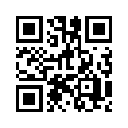
Группа компаний «Просвещение»
Адрес: 127473, г. Москва, ул. Краснопролетарская, д. 16, стр. 3, подъезд 8, бизнес-центр «Новослободский»
Горячая линия: vopros@prosv.ru
Все права защищены. Никакая часть презентации не может быть воспроизведена в какой бы то ни было форме и какими бы то ни было средствами, включая размещение в Интернете и в корпоративных сетях, а также запись в память ЭВМ, для частного или публичного использования, без письменного разрешения владельца авторских прав. © ГК «Просвещение», 2021 г.

